Slide 1
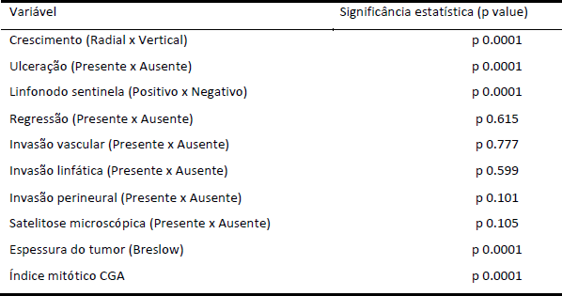
Encontro de Ciência e Inovação 2023
AVALIAÇÃO DO KI67 COMO FATOR PROGNÓSTICO NO MELANOMA CUTÂNEO
V. C. De Siervi; R. H. Nahime; L. P. Felippe
INTRODUÇÃO OBJETIVO RESULTADOS E CONCLUSÃO
O melanoma, tumor responsável por 1% das neoplasias cutâneas, é considerado um dos mais letais e seu prognóstico depende de diversas variáveis como, por exemplo, espessura e presença de ulceração4. O Ki67, proteína nuclear que funciona como marcador de
Avaliar a associação e a correlação entre a expressão do Ki67 e os demais fatores prognósticos já estabelecidos em melanoma cutâneo.
Foram incluídos 495 pacientes e 505 melanomas
cutâneos, com seguimento mediano de 44 meses, com espessura mediana de 1 mm (0 - 10.5mm). A expressão do Ki67 demonstrada em porcentagem foi estatisticamente diferente de acordo com a fase de crescimento (p = 0.0001), presença ou não de ulceração (p = 0.0001) e positividade de linfonodo sentinela (p = 0.0001) tanto na regressão logística simples quanto múltipla (OR 1.024; CI 95% 1.011-1.037; p 0.0001).
O presente trabalho foi desenhado para avaliar a
atividade proliferativa celular, é estudada em diversos tipos de tumores sólidos e já está bem estabelecida como valor prognóstico independente para sobrevida global em algumas neoplasias. Diversos trabalhos propuseram uma relação entre o prognóstico e a expressão de Ki67 no melanoma, entretanto, os dados são contraditórios.
MÉTODOS
Estudo observacional tipo coorte retrospectiva, com
relação da expressão de Ki67 com os demais fatores
prognósticos ligados ao melanoma cutâneo, e os resultados corroboram que este marcador poderia ser utilizado como mais um fator prognóstico. x
seleção de pacientes adultos portadores de melanoma cutâneo, entre 2010 e 2018, no AC Camargo Cancer Center, que foram submetidos a estudo imunohistoquímico com porcentagem de expressão de Ki67 no tumor primário. As análises estatísticas foram realizadas pelo software SPSS utilizando os testes de chi- quadrado, exato de Fischer, T de student, Mann- Whitney, e teste de correlação de Pearson.
Referências:
Liu Q, Peng Z, Shen L, Shen L. Prognostic and Clinicopathological Value of Ki-67 in Melanoma: A Meta-Analysis. Front Oncol. 2021;11:737760. Published 2021 Sep 8.
American Cancer Society. Disponível em: https://www.cancer.org/cancer/melanoma-skin- cancer/about/key-statistics.html (acesso no dia 04/10/2022)
Ministério da Saúde. Instituto Nacional de Câncer José Alencar Gomes da Silva. Estimativa 2020: incidência de câncer no Brasil / Instituto Nacional de Câncer José Alencar Gomes da Silva. – Rio de Janeiro : INCA, 2019.
Correlação de índice de Ki67 com outros fatores prognósticos no melanoma cutâneo.

